Slide 1
Inline XBRL
Hands on-tilaisuus 25.3.2020, Elina Koskentalo, XBRL Suomi

Slide 2
Mitä on XBRL, inline XBRL ja XHTML
XBRL (eXtensible Business Reporting Language): on XML-pohjainen merkintäkieli
XHTML (eXtensible Hypertext Markup Language): HTML:stä kehitetty verkkosivujen merkintäkieli, joka täyttää XML:n muotovaatimukset.
Inline XBRL: on laajennus XBRL 2.1 pohjastandardiin, joka mahdollistaa raportoitavien tietojen esittämisen (X)HTML-muodossa (XML:n sijaan)

Slide 3
XBRL – metatiedon ilmaisuvoima
“Liikevaihto”, “Net turnover”
(Label linkbase)
“KPL §3 2”
(Reference linkbase)
<NetTurnover>
(XML skeema)
“Ensimmäinen rivi tuloslaskelmassa”
(Presentation / table linkbase)
“Liittyy Toimialaluokitus-dimensio (data kuutiossa)”
(Definition linkbase)
“$Liikevaihto-$Hankinnan ja valmistuksen kulut = $Bruttokate”
(Calculation / Formula linkbase)

Slide 4
XBRL-raportointi Suomessa
SBR-taksonomiaan pohjautuvat
  Inline XBRL-raportointi PRH:lle
    Osakeyhtiöiden tilinpäätösraportointi
    Säätiöiden tilinpäätöskokeilu meneillään
  XBRL-raportointi kunnille ja niiden liikelaitoksille Kuntatalouden tietopalvelussa
XBRL-raportointi pankeille ja vakuutuslaitoksille (Finanssivalvonta)
inline XBRL tilinpäätösraportointi listayhtiöille (ESEF) 2021

Slide 5
Listattujen yritysten (Oyj) raportointi
ESMA:n (European Securities and Markets Authority) mandaatti kaikille EU:n alueella toimiville listayhtiöille
ESEF (European Single Electronic Format)
Tavoitteet
  Harmonisoida talousraportointia
  Parantaa tiedon vertailukelposuutta
  Parantaa rahoitusmarkkinoille annettavan tiedon laatua
2020 päättyviltä tilikausilta kaikki tilinpäätökset inline XBRL muodossa (IFRS-taksonomia)
Raportit toimitetaan ensisijaisesti Pörssiin (Nasdaq). Raportointia valvoo Finanssivalvonta

Slide 6
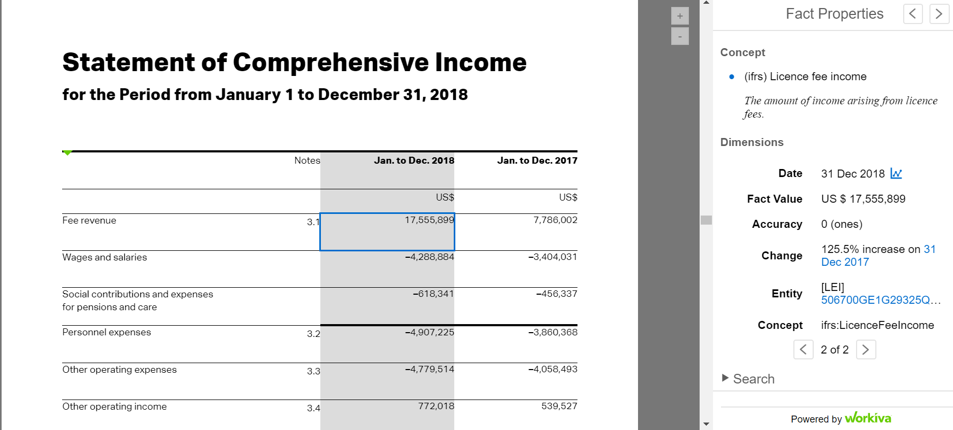
iXBRL – sekä ihmissilmin että kone-luettava
https://www.gleif.org/assets/components/xbrl-viewer/gleif-annual-report-2018-viewer.signed.signed.signed.signed.xhtml#f-ixv-0

Slide 7
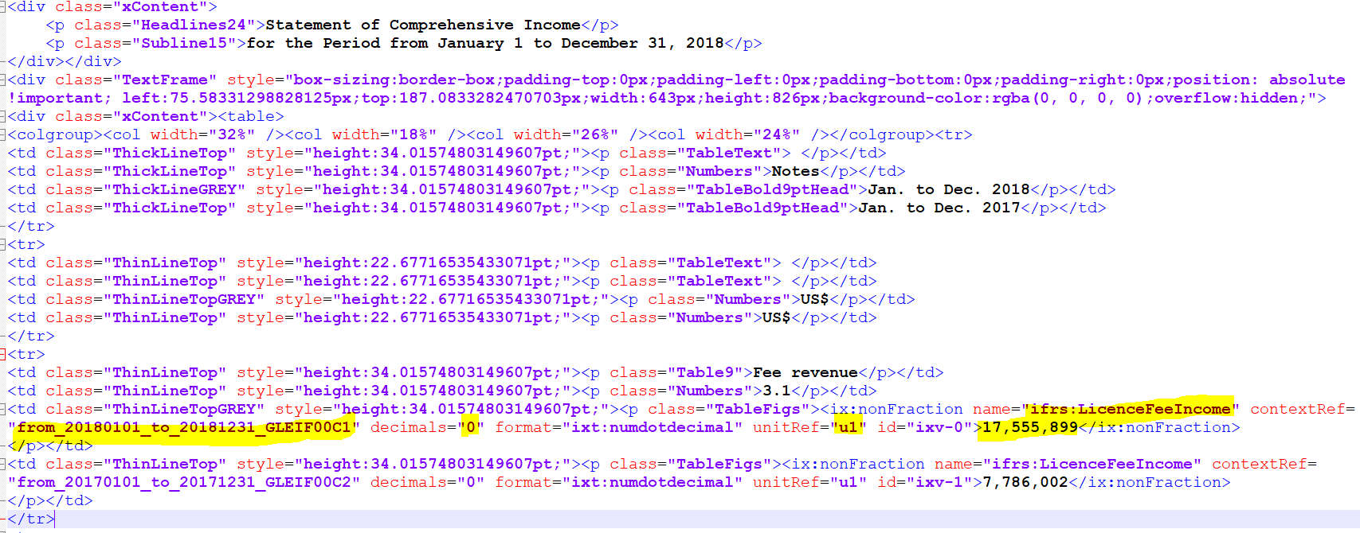
Inline XBRL – tekstieditorissa

Slide 8
Taksonomiat
 | Muut (oy, kunnat, ..) | Listayhtiöt (Oyj)
Ylläpito | Valtiokonttori | IFRS-säätiö / ESMA
Taksonomian jakelu | Avoindata.fi / SBR taksonomia | ESMA
Pohjalla olevat lait ja määritykset | Kirjanpitolaki Kirjanpitoasetus JHS-suositukset Muut luokitukset ja koodistot | IFRS-standardi
Tekniset kuvaukset | European XBRL Taxonomy Architecture | ESMA

Slide 9
SBR-taksonomian julkaisupaketin sisältö
Taksonomiapaketti (zip)
  Taksonomian tekniset tiedostot (skeemat ja linkbase-tiedostot
  META-INF-hakemiston, jossa on esim. Kaikkien raportointikokonaisuuksien entrypoint-skeemojen sijainnit
DPM (data point model)-tietokanta
  Taksonomian sisältö SQLite-tietokannassa. Lisää DPM:stä tästä.
Peruselementtimääritykset-excel
Versiomuutokset
Readme-tiedosto

Slide 10
SBR-taksonomian osakeyhtiöiden tilinpäätöskokonaisuuden sisältö
Perustiedot
  Yrityksen nimi, tilikausi, …
Tuloslaskelma
  Asetuksen mukainen kaava, pienyrityksen- sekä mikroyrityksen kaava
  Näistä erikseen vielä kululaji- ja toimintkokohtaiset
Tase
  Asetuksen mukainen kaava, pienyrityksen- sekä mikroyrityksen kaava
Rahoituslaskelma
  Suora- ja epäsuora menetelmä
Liitetiedot
  Toistaiseksi kaikki liitetiedot annetaan tekstiblokkeina
  Esim. “Liitetiedot henkilöstöstä ja toimielinten jäsenistä”

Slide 11

SBR-taksonomian yhteys Suomi.fi-määrityksiin
=”interoperable.finland.fi”
Suomi.fi alusta
Taksonomian sisältö (DPM)
Sanastot
Koodistot
Yhteentoimi-vuusalusta (suomi.fi)
dictionary (sanasto)
Tietomallit
frameworks
(raportointikokonaisuudet)
Notes:
- The work for the Data Vocabularies has started in 2016, work for Controlled Vocabularies in early 2017 and the Reference Data in autumn 2017
- And together all this can be found online on the front page for interoperability, ”Interoperable Finland”
Lopuksi: And how are these connected?

Slide 12
Kehityksen tueksi
 | Muut (oy, kunnat, ..) | Listayhtiöt (Oyj)
Opastus | PRH / Valtiokonttori / XBRL Suomi Taksonomia excelit Kunnille lisäksi VK:n julkaisemat muut materiaalit | ESMA / Fiva / ESEF HUB ESMA conformance suite
Esimerkkiaineistoja | Avoindata.fi / SBR taksonomian esimerkkiaineistot | ESMAn kenttätestit / XBRL International
RECEiX-työkalu (Inline XBRL esimerkkiaineistojen tuottaminen) | RECEiX SBR-taksonomian mäppäyksillä (huom. Versio 28.3.2019) | RECEiX ESEF-mäppäyksillä

Slide 13
Miten saan tilinpäätökset inline XBRL-muotoon?
Nykyisin:
  suurin osa taloushallinnon järjestelmistä tulostaa PDF-muodossa peruslaskelmat
  Yritykset / kirjanpitäjät editoivat wordissä muuta tekstiä
Jatkossa:
  PDF-formaatin sijaan tallennetaan tiedot HTML-muodossa + järjestelmästä tulevat numeeriset tiedot (esim. “Aineelliset hyödykkeet”) XBRL-tägien sisälle
  Muut “tägättävät” tiedot (esim. Liitetiedot) sekä tekstinä liitettävät tiedot (esim. Tilintarkastuskertomus) tulisi myös antaa samassa ohjelmassa, jotta iXBRL rakenne pysyy eheänä

Slide 14
Miten liitän tilintarkastuskertomuksen tilinpäätökseen?
Tilintarkastuskertomus liitetään normaaliin tapaan tekstinä tilinpäätöksen perään
  Tilintarkastuskertomusta ei toistaiseksi tarvitse sisällyttää rakenteisena
  Esimerkkitiedosto tästä
Luonnos tilintarkastuskertomuksen taksonomiasta on julkaistu
  Käyttöönottoa edistetään
  Tutustu määritykseen tästä

Slide 15
Mihin hyödynnän taksonomiaa?
visualisoimaan raportoitavan tiedon sisällön käyttäjälle ohjelmistossa
Tietokenttien määritykset
Tiedostojen validoinnissa (katso alempaa Arelle ohje)
  Validoitavan dokumentin tulee viitata haluttuun raportointikokonaisuuden entrypoint skeemaan, esim:
  <ix:references> <link:schemaRef xlink:type="simple" xlink:href="http://www.valtiokonttori.fi/fi/fr/xbrl/crr/fws/stp/kpl-2016-12/2019-11-06/mod/stp_gaap_ind.xsd"/> </ix:references>

Slide 16
Mihin hyödynnän DPM-tietokantaa?
Sisältää saman sisällön kuin taksonomiakin, mutta helpommin hyödennyttävässä muodossa
Pystyy helposti jäljittämään yhden taulukon solun määrityksen takaisin koodistoista tuleviin kohdennuksiin
Ei voi käyttää sellaisenaan validoinnissa valmiissa työkaluissa

Slide 17
Mihin hyödynnän taksonomian excel-visualisointia ja RECEiX-työkalua?
Excel-visualisoinneista helpoin tapa ymmärtää
  mistä eri raportointikokonaisuudet sisältää
  Mistä raportoitavien tietokenttien määritykset muodostuu (kohdistukset)
RECEiX-työkalulla
  helposti esimerkkiaineistoja
  Avoimen lähdekoodin (makro) hyödyntäminen omasa toteutuksessa

Slide 18
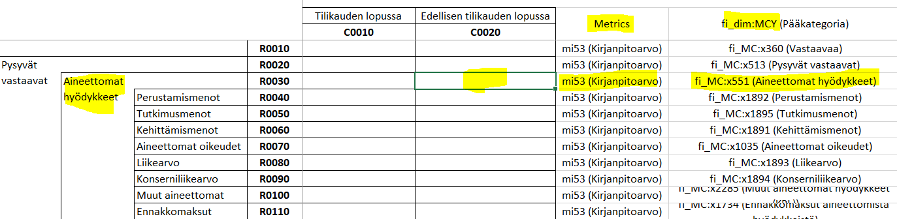
Taksonomian visualisointi excelit - tulkinta
Ajankohdan kohdiste: tilikauden lopussa T-1 (=edellisen tk:n lopussa) (RF-koodiston jäsen ‘x4’
Mittari: kirjanpitoarvo (metrics-koodiston jäsen ‘mi53’
kirjanpidon koodi: Aineettomat hyödykkeet (MC-koodiston jäsen ‘x551’

Slide 19
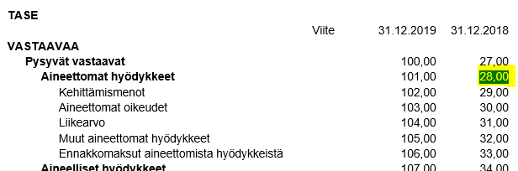
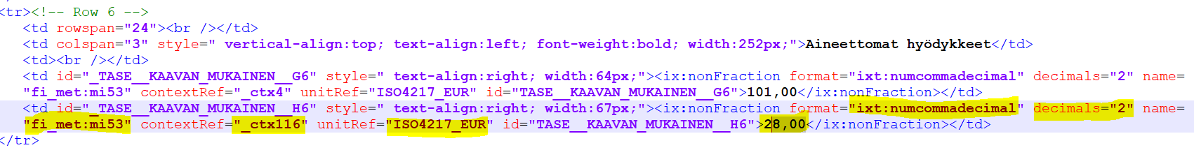
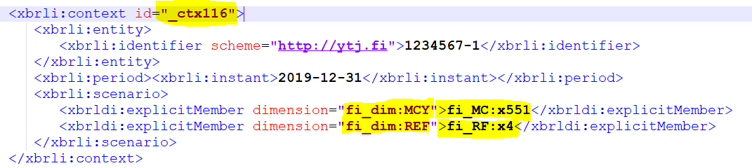
Miten tieto ilmaistaan inline XBRL-rakenteessa? (vrt. edellinen kalvo)
Raportoitava arvo ja sen esittämiseen liittyvät tarkenteet
Mittari ja kohdisteet

Slide 20
Inline XBRL-sisällölle ohjenuoria
Skriptit: ei suositeltavia
Viittaukset ulkopuolisiin tiedostoihin (kuvatiedostot, css-tyylisivut, skriptit jne.): ei suositeltavia
Tyylittelyt (css): suositeltavia (kunhan samassa dokumentissa)
Piilotettu sisältö (css): ei suositeltavia; kaikki tietosisältö näkyviin, XBRL-tägien sisään mieluiten
Kuvien sisällyttäminen: suositellaan sisällytettäväksi binäärimuotoisena

Slide 21
Etumerkkien käytöstä
Oletusarvoisesti kaikki luvut puhtaina lukuina ilman etumerkkejä. Elementin nimellä/määrityksellä ilmaistaan olettama kyseisen erän etumerkille (tuotot plussaa ja kulut miinusta).
Ainoastaan jos kulu on kääntynyt tuotoksi tai toisinpäin -> miinusmerkki mukaan lukuun
”muutos”-tyyppiset erät ovat olettamalta aina taseen arvoa tai liiketulosta kasvattavia, jolloin luku raportoidaan positiivisena.
Esim1. ”Liiketoiminnan muut kulut” ovat 100 €
  Arvo raportoidaan “100” (ei miinusta, koska olettama on kulu)
Esim2. ”Voitto (tappio) ennen satunnaisia eriä” on 500 € tappiollinen
  Arvo raportoidaan “-500” (olettama on voitto)
Esim 3. ”Aineelliset hyödykkeet” arvo tilikauden lopussa on 300 €
  Arvo raportoidaan “300” (ei mahdollisia taseen tilien etumerkkejä mukaan)
Esim 4. ”Antolainauksen muutokset + (-)”, antolainaus on pienentynyt tilikauden aikana 1000 €
  Arvo raportoidaan “-1000” (olettamana ilmaistu, että antolainaus kasvaa)
Esim 5. ”Suunnitelman mukaiset poistot”, poistoja tehty tilikauden aikana 800 €
  Arvo raportoidaan “800” (olettaman mukainen, ei miinusmerkkejä)
Esim 6. ”Toiminnan ja investointien rahavirta”, toiminnan ja investointien rahavirta on 500 € negatiivinen.
  Arvo raportoidaan ”-500” (Yleisolettama rahavirroista on positiivinen)

Slide 22
XBRL-spesifikaatiot
https://specifications.xbrl.org/specifications.html
  XBRL 2.1 spesifikaatio
  Tärkeimmät hyödynnettävät laajennukset:
    Dimensions 1.0
    Table linkbase 1.0
    Taxonomy Package 1.0
    Inline XBRL 1.1

Slide 23
Hyödyllisiä työkaluja kehittäjille
Arelle
    Open source työkalu XBRL-taksonomioille ja instanssidokumenteille (mm. validointi)
XML-kirjastot eri ohjelmistokielille
XBRL-työkalut
XBRL-Kehittäjien ohjeet

Slide 24
Arellen käytön aloitus:
Asenna Arelle
Tallenna taksonomian alihakemistot (esim. www.valtiokonttori.fi) Arellen cache-sijaintiin valitsemalla tools > internet > manage cache
Avaa taksonomian entrypoint tiedosto taksonomian sisällön katselemiseksi (File > Open File) ..\www.valtiokonttori.fi\fi\fr\xbrl\crr\fws\oytp\kpl-2016-12\2019-11-06\mod\oytp_gaap_ind.xsd
Avaa jokin esimerkkiaineisto (File > Open File)
Validoi tiedosto (Tools > Validation > Validate), tulos näkyy alhaalla viestilaatikossa
Arelle toimii myös komentoriviltä ajettuna!

